Slide 1

PEP no Programa de Saúde da Família
Equipe: Camila Vieira; Isabel Sobral e Samantha Quitête.
Disciplina: TI aplicada ao diagnóstico e decisão terapêutica
4º Período
Enfermagem - UFPE

Slide 2
Roteiro
Tipo de serviço em que o prontuário será utilizado;
Características da especialidade escolhida;
Justificativa;
Tipos de usuários do sistema de prontuário;
Diagrama com o fluxo de atendimento situando o uso do sistema de prontuário;
Prontuário real;
Particularidades do PEP no PSF;
Conclusão.

Slide 3
PEP no Programa de Saúde da Família
Tipo de serviço: Atenção básica de Saúde;
Características:
Reorientação do modelo assistencial através da implementação de equipes multiprofissionais;
Acompanhamento de um número definido de famílias localizadas em uma área geográfica delimitada;

Slide 4

PEP no Programa de Saúde da Família
Ações de promoção da saúde, prevenção, recuperação, reabilitação de doenças e agravos mais freqüentes;
Manutenção da saúde da comunidade.

Slide 5

PEP no Programa de Saúde da Família
Usuários do prontuário:
Médicos;
Enfermeiros (as);
Odontólogos;
Acadêmicos;
ACS.

Slide 6
Fluxo de Atendimento
Agente Comunitário de Saúde
(Cadastro da família e agendamento da consulta)
Médico
Odontólogo
Enfermeiro

Slide 7
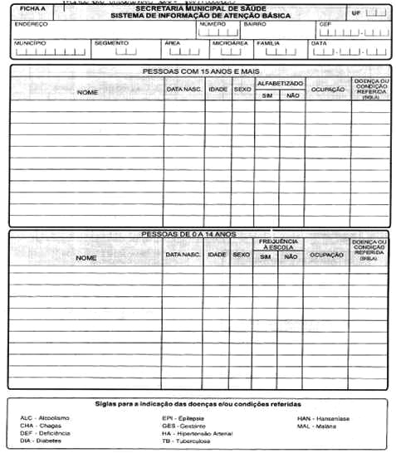
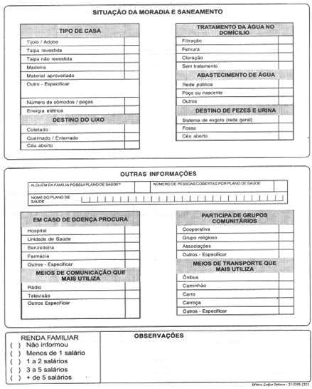
Exemplo de prontuário

Slide 8
PEP no Programa de Saúde da Família
Particularidades do prontuário no PSF:
Destinado à família;
Registro das informações referentes às condições sanitárias, de moradia e de transporte;
Registro de visitas domiciliares (enfermeiro/médico).

Slide 9
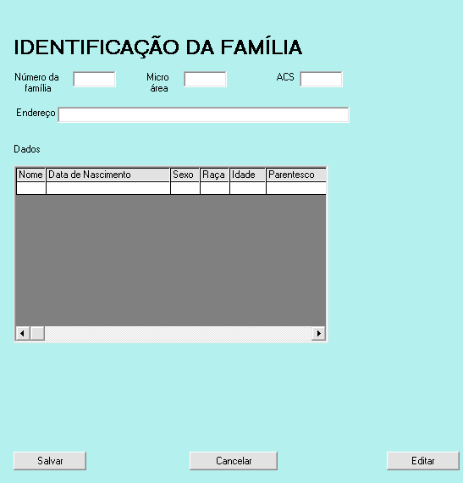
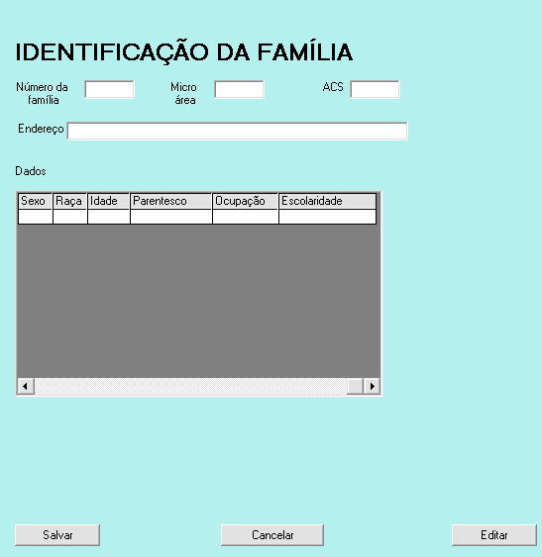

Slide 10
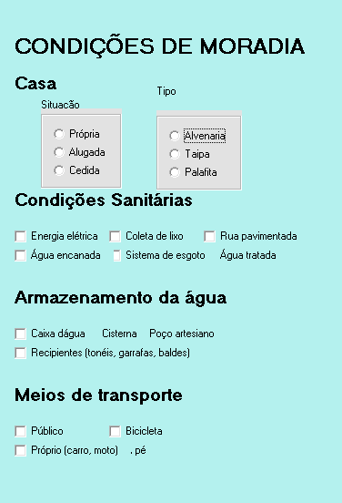

Slide 11
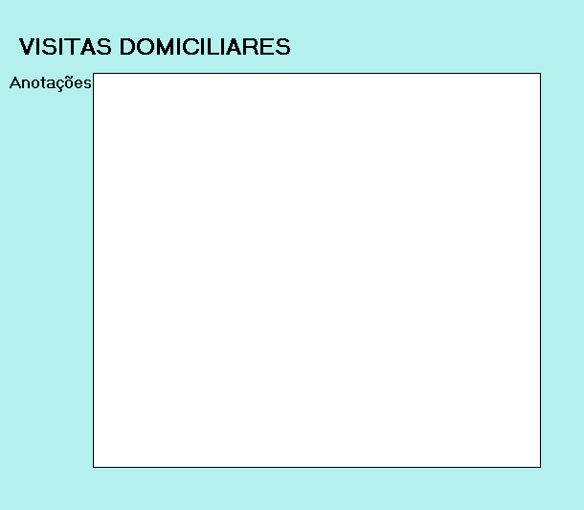

Slide 12
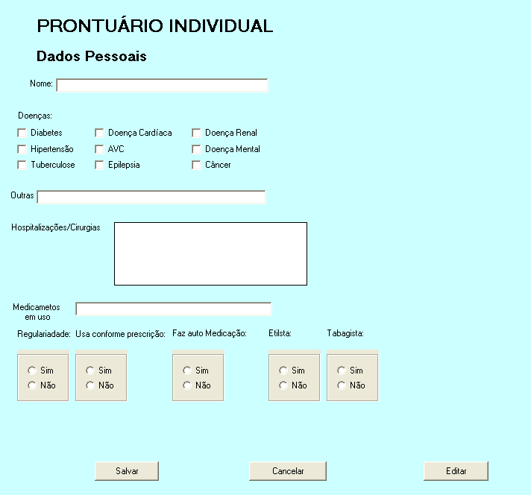

Slide 13
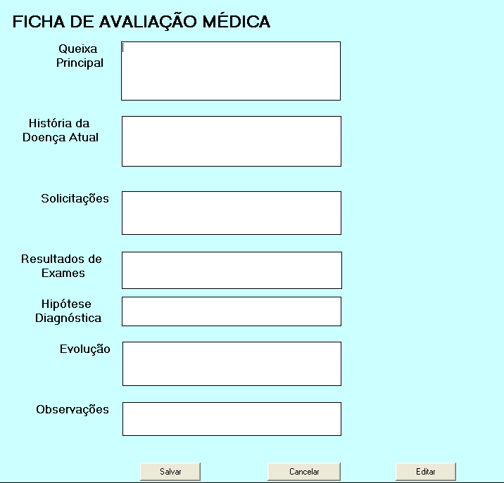

Slide 14
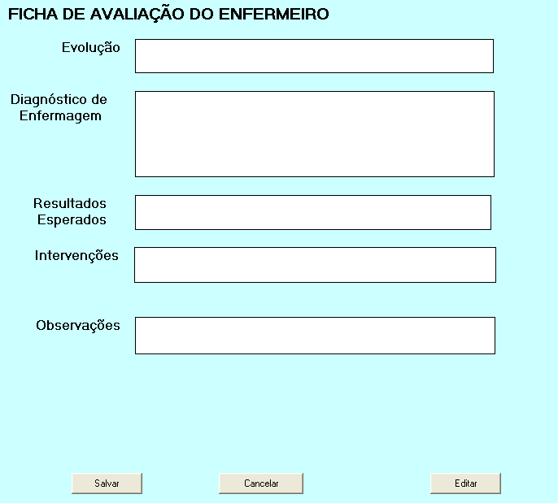

Slide 15
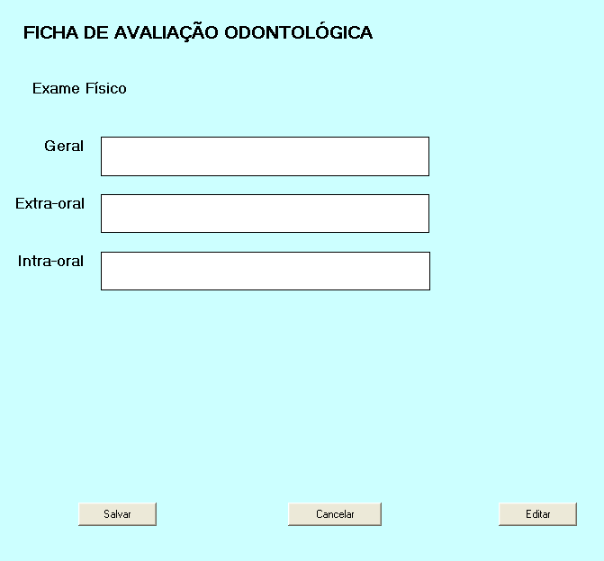

Slide 16
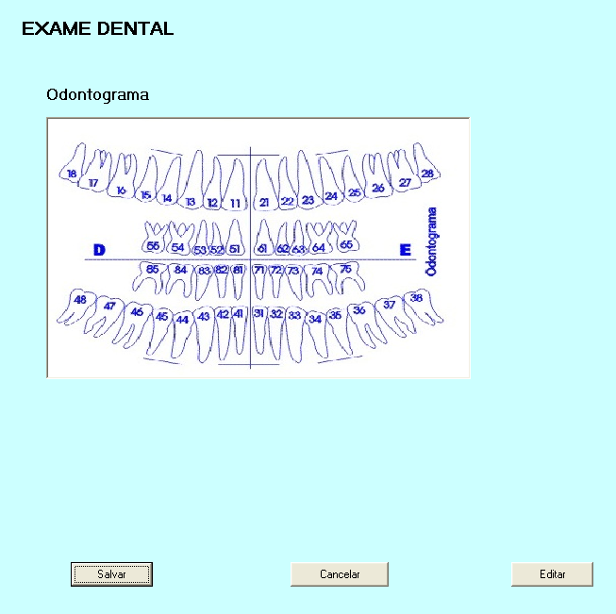

Slide 17
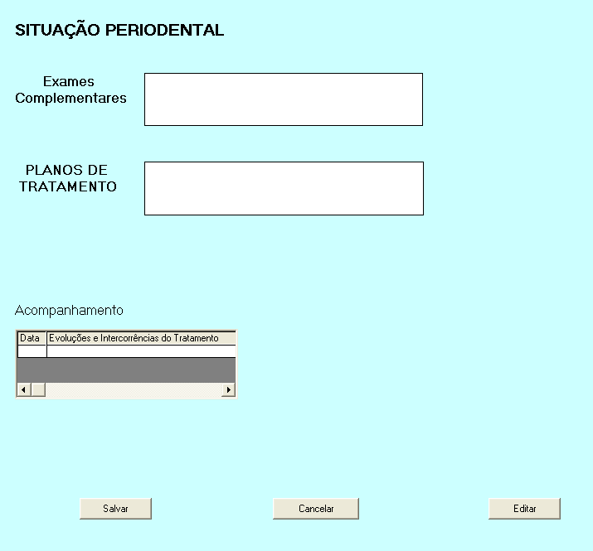

Slide 18
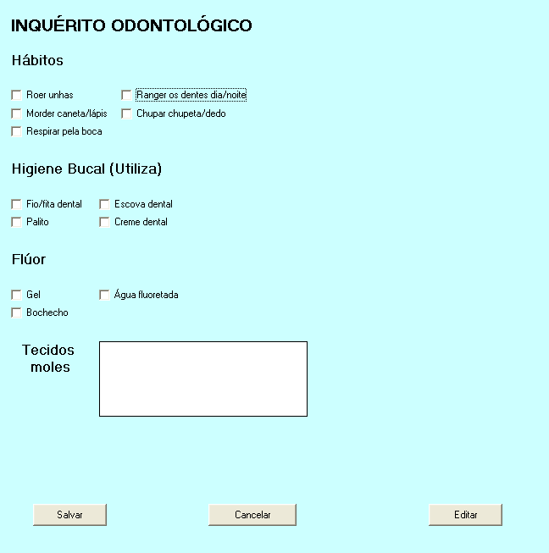

Slide 19
Conclusão
Dificuldades: - Adaptação; - Familiaridade com o sistema; - Facilidades x Complicações.

Slide 20
Conclusão
Vantagens: - Organização; - Diminuição do volume físico; - Segurança; - Melhor acesso; - Apoio à decisão; - Confiabilidade; - Melhoria na qualidade da assistência à saúde do paciente; - Resgate de informações; - Melhor gerenciamento dos recursos; - Facilidade para pesquisas coletivas;
- Avaliação da qualidade e progressos do serviço.

Slide 21
Conclusão
Desvantagens:
- Necessidade de grande investimentos em hardware, software e treinamento;
- Os usuários podem não se acostumar com o uso dos procedimentos informatizados;
- Demora para se ver os reais resultados da implantação do PEP;
- Sistema offline;
- Transição do sistema manual para o informatizado;
- Desumanização; - Custo; - Vírus; - Sigilo; - Menor liberdade na forma de escrever.

Slide 22
Referências
Costa, Claudio Giulliano Alves da . Desenvolvimento e avaliação tecnológica de um sistema de prontuário eletrônico do paciente, baseado nos paradigmas da World Wide Web e da engenharia de software -Campinas, SP: [s.n.], 2001. ( Acesso: 10/05/2012 – 11h http://www.uel.br/projetos/oicr/pages/arquivos/Dissertacao_Claudio_Giulliano_PEP.pdf

